Slide 1
Millî Eğitim Bakanlığı Özel Eğitim ve Rehberlik Hizmetleri Genel Müdürlüğü
SINIF REHBERLİK PROGRAMI VE ETKİNLİKLERİNİN UYGULANMASI

Slide 2
Dayanak
1739 sayılı Millî Eğitim Temel Kanunu
2023 Eğitim Vizyonu

Slide 3
Amaç
Sınıf Rehberlik Programı’nın her aşamasında soruna odaklı bir yaklaşımdan ziyade öğrencilerimizi gelecekte karşılaşabilecekleri sorunlara karşı hazırlıklı hâle getirmeyi amaçlayan, gelişimsel, yeterlik ve güç temelli bir yaklaşım benimsenmiştir.

Slide 4
SINIF REHBERLİK PROGRAMININ HAZIRLANMASI SÜRECİ
ALANYAZIN ÇALIŞMALARI
ÇALIŞTAYLAR
PROJE EKİBİ KÜÇÜK GRUP ÇALIŞMALARI
PROJE EKİBİ BÜYÜK GRUP ÇALIŞMALARI

Slide 5
SINIF REHBERLİK PROGRAMI’NIN GENEL YAPISI

Slide 6
SINIF REHBERLİK PROGRAMI GELİŞİM ALANLARI
Akademik
Gelişim
Okula ve çevresine uyum
Kariyer Gelişimi
Kariyer Farkındalığı
Sosyal- Duygusal Gelişim
Benlik Farkındalığı Geliştirme
Akademik anlayış ve sorumluluk bilinci geliştirme
Eğitsel planlama ve başarı
Kariyer Hazırlığı
Kariyer Planlama
Duyguları Anlama ve Yönetme
Kişiler Arası Beceriler
Karar Verme
Kişisel Güvenliğini Sağlama

Slide 7
SINIF REHBERLİK ETKİNLİKLERİ
Sınıf Rehberlik Programlarının uygulanması sürecinde kullanılacak, öğretmenlere yol gösterici sınıf rehberlik etkinlik örneklerinin hazırlanması ihtiyacı ortaya çıkmıştır. Bu kapsamda Sınıf Rehberlik Programı’nda yer alan her bir kazanım için ikişer örnek etkinlik geliştirilmiş ve Sınıf Rehberlik Etkinlikleri Seti oluşturulmuştur.
Okul Öncesi Sınıf Rehberlik Etkinlikleri (2 Cilt)
İlkokul Sınıf Rehberlik Etkinlikleri (2 Cilt)
Ortaokul Sınıf Rehberlik Etkinlikleri (2 Cilt)
Ortaöğretim Sınıf Rehberlik Etkinlikleri (2 Cilt) olmak üzere 8 kitaptan oluşmaktadır.

Slide 8
SINIF REHBERLİK ETKİNLİKLERİ

Slide 9
Dijital Sınıf Rehberlik Etkinlikleri Platformu DİSREP
Hazırlanan sınıf rehberlik etkinliklerinin değişen ihtiyaçlar doğrultusunda dijital olarak kullanılabilmesi, öğretmenlerin kullanacakları materyal çeşitliliğini artırabilmek amacıyla etkinlikleri dijital olarak uyarlanmasına yönelik çalışmalar gerçekleştirilmiş ve Dijital Sınıf Rehberlik Etkinlikleri Platformu (DİSREP) oluşturulmuştur. Bu platform aracılığıyla sınıf rehberlik etkinliklerini uygulama sürecinde öğrenciler; bilgisayar, telefon, tablet vb. aracılığıyla da sınıf rehberlik etkinliklerinin uygulanmasına katılabileceklerdir.
https://orgm.meb.gov.tr/disrep/

Slide 10
Dijital Sınıf Rehberlik Etkinlikleri Platformu DİSREP

Slide 11
SINIF REHBERLİK PROGRAMI’NIN UYGULANMASI
Sınıf rehberlik programındaki kazanımların öğrenciye aktarılmasında grup rehberliği etkinliklerinin önemi büyüktür.

Slide 12
SINIF REHBERLİK PROGRAMI’NIN UYGULANMASI
Programda yer alan kazanımlara ilişkin etkinliklerin çoğunun sınıf rehber öğretmenleri tarafından, belirli kazanımlara ilişkin etkinliklerin ise okul rehber öğretmeni/psikolojik danışmanı tarafından uygulanması gerekmektedir. Sınıf Rehberlik Programı’nda okul rehberlik öğretmeni/psikolojik danışmanı tarafından özellikle uygulanması belirtilen kazanımlar açıklamalar bölümünde belirtilmiş, bu kazanımlar dışındaki diğer kazanımlara yönelik etkinlikler; okul öncesinde okul öncesi öğretmeni, ilkokulda sınıf öğretmeni, ortaokul ve liselerde sınıf rehber öğretmenleri tarafından uygulanacaktır.

Slide 13
SINIF REHBERLİK PROGRAMI’NIN UYGULANMASI
-Okul Rehber Öğretmeni/Psikolojik Danışmanın Uygulayacağı Kazanımlar ve Haftaları-

Slide 14
SINIF REHBERLİK PROGRAMI’NIN UYGULANMASI
Programdaki kazanımların sırası ve bu kazanımlara ilişkin etkinliklerin yapılacağı haftalar uyum (oryantasyon) süreci, dönem içi ara tatiller, belirli günler ve haftalar, sınav dönemleri, üst öğretim kurumuna geçiş dönemleri, kazanımların ön koşullarının sağlanmış olması gibi belirli dönemler dikkate alınarak hazırlanmıştır. Bununla birlikte sınıf rehber öğretmenleri ve okul rehber öğretmenleri/psikolojik danışmanları Millî Eğitim Bakanlığının önceliklerine, bölge, il, okul ve öğrenci özellikleri ve ihtiyaçlarına göre kazanımların sırasında ve uygulama haftalarında değişiklik yapabilirler.

Slide 15
SINIF REHBERLİK PROGRAMI’NIN UYGULANMASI
Unutulmaması gereken önemli bir nokta tüm etkinliklerin “örnek” etkinlikler olduğudur. Okul psikolojik danışmanları/rehber öğretmenleri ve sınıf rehber öğretmenleri, sınıf rehberlik programlarına ve kazanımlara bağlı kalmak kaydıyla, kendi görev yaptığı bölgenin, okulun, sınıfın şartlarını ve ihtiyaçlarını göz önünde bulundurarak özgün etkinlikler geliştirebilir ve bunları kullanabilir. Örnek etkinliklerin geliştirilmesinde dikkat edilmesi gereken hususlara etkinlik kitaplarında yer verilmiştir.

Slide 16
SINIF REHBERLİK PROGRAMI’NIN UYGULANMASI
Her bir kazanıma ilişkin etkinliğin uygulanacağı günden önce okunması gerekmektedir.
Bu sayede ön hazırlık gerektiren etkinlikler için gerekli hazırlığın yapılması kolaylaşacaktır.

Slide 17
SINIF REHBERLİK PROGRAMI’NIN UYGULANMASI
Etkinliklerde yer alan araç gereçler kısmı dikkatle incelenmeli ve gerekli araç gereçler etkinliğin uygulanacağı güne kadar hazır hale getirilmelidir.

Slide 18
SINIF REHBERLİK PROGRAMI’NIN UYGULANMASI
Uygulayıcı için ön hazırlık kısmı dikkatle incelenmeli ve gerekli düzenlemeler uygulama öncesi yapılmalıdır.
Süreç kısmı en az bir kez mutlaka okunmalıdır.

Slide 19
SRP KAZANIM ÖRNEKLERİ
Akademik Gelişim
Kariyer Gelişimi
Çalışarak bir şey üretmenin sorumluluğunu alır. (6. Sınıf)
Sosyal-Duygusal Gelişim
Kendini tanımlayan özelliklerin değişebilir olduğunu fark eder. (6. Sınıf)
Duyguların beden dili, davranışlar ve yaşanan olaylarla ilişkisini kurar. (Okul Öncesi)
Çalışma ve başarmanın yarattığı duyguları ifade eder. (3. Sınıf)
Başarmak için çalışmanın gerekliliğine inanır. (11. Sınıf)
Mesleklerin zaman içindeki değişimini ve gelişimini takip eder. (9. Sınıf)

Slide 20
SINIF REHBERLİK PROGRAMI’NIN UYGULANMASI
İhtiyaç duyulması halinde kullanabileceğiniz alternatif yöntemlerin ve özel gereksinimli öğrencileriniz için yapabileceğiniz düzenlemelerin yer aldığı uygulayıcıya not kısmı dikkatle okunmalıdır.
Etkinlikte öğrencilere bilgi ya da geribildirim verilebilmesi için hazırlanmış olan etkinlik bilgi notu etkinlik öncesinde incelenmelidir.

Slide 21
SINIF REHBERLİK PROGRAMI’NIN UYGULANMASI
Örnek etkinliklerin süreç kısmında tüm basamaklar açık ve anlaşılır biçimde ifade edilmiştir ve birbirine bağlıdır. Bu nedenle etkinlik uygulanırken süreçteki hiçbir aşamanın atlanmamasına özen gösterilmesi etkinliğin amacına ulaşması açısından önemli görülmektedir.

Slide 22
SINIF REHBERLİK PROGRAMI’NIN UYGULANMASI
Ders süresi dikkate alınarak olabildiğince fazla gönüllü öğrenciyi sürece katmaya özen göstermek fakat katılım göstermek istemeyen öğrencileri sürece katmaya zorlamamanın etkililiği artıracağı önerilmektedir.

Slide 23
SINIF REHBERLİK PROGRAMI’NIN UYGULANMASI
İki hafta arka arkaya tekrar eden kazanımların içeriklerinin dikkatle incelenmesi, her bir haftada yalnızca o hafta ele alınması gereken konuları ele alıp diğer haftanın konularına değinilmemesi etkinliklerin çerçevesinin daha rahat çizilmesine yol gösterecektir.

Slide 24
SINIF REHBERLİK PROGRAMI’NIN UYGULANMASI
Kazanımlar bir bütün ve birbirini tamamlayıcı şekilde hazırlandığı için etkinliği yapılacak olan kazanım ön bilgiler içeriyorsa sınıf rehberlik programında o konuya ilişkin daha önceki sınıf düzeylerinde yer alan kazanımların dikkatle incelenmesi, eğer öğrencilerin etkinliğin uygulanması sırasında ihtiyaç duyacakları eksik bilgileri varsa etkinlik öncesinde ya da etkinliğin süresini olabildiğince az etkileyecek şekilde öğrencilere aktarılmasının etkinlik sürecini daha etkili hale getireceği düşünülmektedir.

Slide 25
SINIF REHBERLİK PROGRAMI’NIN UYGULANMASI
Örneğin, 2021-2022 Eğitim-Öğretim yılında 9. Sınıfta uygulayacağınız karakter güçleri ile ilgili bir etkinliğe ilişkin temel bilgiler sınıf rehberlik programında 7. sınıfta yer alabilir. Fakat bu dönemde 9. sınıfta öğrenim gören öğrenciler 7. sınıftayken bu program yürürlükte olmadığından öğrencilerinizin karakter güçlerine ilişkin bilgileri, etkinliğin uygulanabilmesi için yeterli olmayabilir. Bu durumda etkinliği uygulayacağınız dersten önceki bir zamanda karakter güçleriyle ilgili kısa bilgiler verebilir ya da öğrencilerden etkinliği yapacağınız güne kadar bu konuda bilgi toplamalarını isteyebilirsiniz. Bunun dışında etkinliğinizin süresini planlayarak etkinlik öncesinde de kısaca karakter güçleri konusuna değinebilirsiniz. Program değişikliği sebebiyle 1-2 sene kadar bu tip durumların yaşanması beklenmektedir.

Slide 26
SINIF REHBERLİK PROGRAMI’NIN UYGULANMASI
Özellikle sosyal duygusal gelişim alanında yer alan bazı konular öğrencilerin bir kısmı için hassasiyet içerebilir (örn. beden imgesi). Bu tip durumlarda öğrencilerin olumsuz etkilenmemeleri için her bir etkinliğin önceden okunması yoluyla risk teşkil eden durumlarda sınıf içi öğrenci etkileşiminin kontrolü gibi düzenlemeler ile olumsuzlukların önüne geçilmesi sağlanabilir.

Slide 27
SINIF REHBERLİK PROGRAMI’NIN UYGULANMASI
DİSREP’ten faydalanılacaksa program ve etkinliğin tam metinlerinin detaylı incelemesi yapılmalıdır. Bu kaynaklar orgm.meb.gov.tr adresinde yer almaktadır.
Sınıf Rehberlik Programında okul psikolojik danışmanı/rehber öğretmeni sorumlu olduğu kazanımları yıllık planına eklemelidir. Uyguladığı etkinlikleri e-rehberlik sistemine işlemelidir.

Slide 28
SINIF REHBERLİK HİZMETLERİ
Millî Eğitim Bakanlığı Rehberlik Ve Psikolojik Danışma Hizmetleri Yönetmeliği’nin sınıf rehber öğretmeninin görevleri başlıklı 23’üncü maddesinin a bendine göre; sınıf/şube rehber öğretmeninin sınıf rehberlik planını okul rehberlik ve psikolojik danışma programı ile sınıf rehberlik programı çerçevesinde hazırlayarak en geç ekim ayının ikinci haftasında eğitim kurumu müdürüne onaylatması ve plan dâhilinde uygulamalarını gerçekleştirmesi gerekmektedir.

Slide 29
SINIF REHBERLİK HİZMETLERİ
Ayrıca Millî Eğitim Bakanlığı Yönetici ve Öğretmenlerinin Ders Ve Ek Ders Saatlerine İlişkin Karar’ın 6. maddesinin 5. fıkrasında “Okul öncesi ve sınıf öğretmenleri ile bölüm, atölye ve laboratuvar şefliği görevi verilen öğretmenler hariç olmak üzere, örgün eğitim kurumlarında ilgili mevzuatında belirtilen sosyal etkinlik faaliyetlerinde danışman öğretmen olarak görevlendirilen öğretmenler ile sınıf veya şube sorumluluğu verilen sınıf/şube rehber öğretmenlerinin bu görevlerinin haftada 2 saati ek ders görevi sayılır. Bu dersler, ders dağıtım çizelgesinde “Öğrenci Sosyal ve Kişilik Hizmetleri” adıyla gösterilir. Bu kapsamda aynı kişiye hem danışman öğretmenlik hem de sınıf/şube rehber öğretmenliği görevi verilmesi hâlinde sadece bir görev için ek ders ücreti ödenir.” denmektedir.

Slide 30
SINIF REHBERLİK HİZMETLERİ
Söz konusu mevzuat hükümleri doğrultusunda haftalık ders çizelgelerinde rehberlik ders saatinin olup olmadığına bakılmaksızın şube/sınıf rehberlik hizmetleri okullarımızda yürütülmektedir. Bu kapsamda okul öncesinden ortaöğretimin son sınıfına kadar her sınıf seviyesi için sınıf rehberlik hizmetlerinin planlanmasında Talim ve Terbiye Kurulu kararı ile kabul edilmiş Sınıf Rehberlik Programı’nın esas alınması gerekmektedir.

Slide 31
Mesleki Değerlerim Ne Durumda?
Gelişim Alanı: Kariyer
Yeterlik Alanı: Kariyer Farkındalığı
Kazanım/Hafta: Kendi mesleki değerlerinin farkına varır. / 9. Hafta
Sınıf düzeyi: 9. sınıf
Süre: 40 dk. (Bir ders saati)
Araç Gereçler: 1. Çalışma yaprağı-1
2. Çalışma yaprağı-2
3. Etkinlik Bilgi Notu
Uygulayıcı İçin Ön Hazırlık:
Çalışma Yaprağı-1 tahtaya asılır ya da dijital ortamda yansıtılır.
Çalışma Yaprağı-2 her öğrenci için çoğaltılır.
Meslek değerlerini hatırlamak adına Etkinlik Bilgi Notu incelenir.

Slide 32
Süreç (Uygulama Basamakları)
Mesleki değerleri hatırlatmak amacıyla uygulayıcı tarafından Çalışma Yaprağı-1 tahtaya asılır ve aşağıdaki yönerge verilir:
“Sevgili öğrenciler geçen hafta mesleki değerlerin neler olduğunu öğrendiniz. Hatırlamanız amacıyla bu değerleri tahtaya asıyorum/yansıtıyorum. Bugün bu mesleki değerlerle ilgili bir etkinlik yapacağız.”

Slide 34
Süreç (Uygulama Basamakları)
Öğrenciler Çalışma Yaprağı-1’i inceledikten sonra aşağıdaki açıklama yapılarak gönüllü öğrencilerden gelen cevaplar alınır ve bu cevaplar da tahtaya yazılır:
“Peki, bu meslek değerleri dışında aklınıza başka hangi meslek değerleri geliyor?”

Slide 35
Süreç (Uygulama Basamakları)
Her öğrenciye Çalışma Yaprağı-2 dağıtılarak aşağıdaki açıklama yapılır ve öğrencilere Çalışma Yaprağı-2’yi doldurmaları için 15 dakika süre verilir:
«Çalışma Yaprağı-2’de bir kare ve bu karenin kenarlarında daireler görüyorsunuz. Sizden istediğim karenin içine seçmeyi düşündüğünüz mesleği/ meslekleri yazın. Dairelerin içine ise bu mesleğin/mesleklerin hangi değerleri karşılamasını istediğinizi yazın. Mesleki değerler için tahtada yazılı olanları ve aklınıza gelen başka meslek değerlerini de kullanabilirsiniz.»

Slide 36
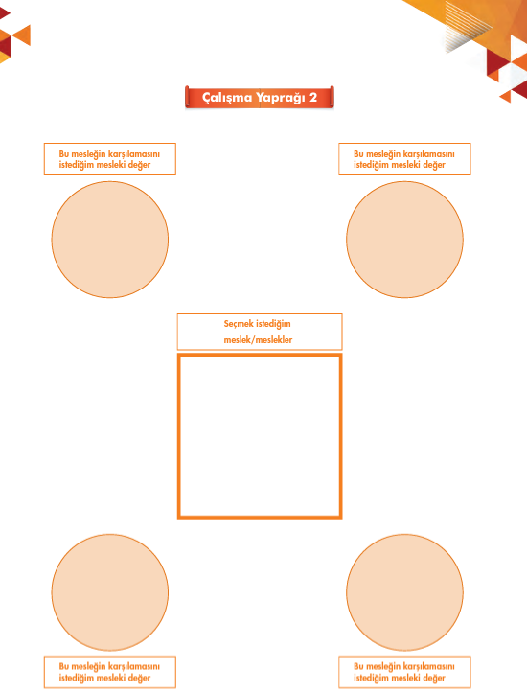

Slide 37
Süreç (Uygulama Basamakları)
Öğrenciler Çalışma Yaprağı-2’yi doldurduktan sonra gönüllü öğrencilerin paylaşmaları sağlanır.
Tartışma sorularıyla etkinlik süreci değerlendirilir.
Bu etkinlikte neler fark ettiniz?
Size en yakın ve en uzak hissettiğiniz meslek değeri nelerdir?
Meslek değerlerinizin farkında olmak size nasıl bir yarar sağlar?
Değerlerinize uygun olabilecek başka meslekler neler olabilir?

Slide 38
Süreç (Uygulama Basamakları)
Aşağıdaki açıklamayla etkinlik sonlandırılır:
“Meslek değerleri size, bazı ihtiyaçlarınıza öncelik verdiğiniz bazılarını ise daha geri planda tutabildiğiniz bir tercih çerçevesi sunar. Kiminiz bir işte liderliğe önem verirken kiminiz tanınır bir kişi olmaya önem veriyor olabilir. Ayrıca meslek değerleri zamanla gelişim ve değişim gösterebilir. Mesleki değerlerinizin farkına vardığınızda kendinize uygun mesleği seçme şansınızı da artırmış olursunuz.”

Slide 39
Uygulayıcıya Not
Öğrencilerin hatırlamakta zorlandığı meslek değerleri Etkinlik Bilgi Notu yardımıyla öğrencilere hatırlatılır.

Slide 40
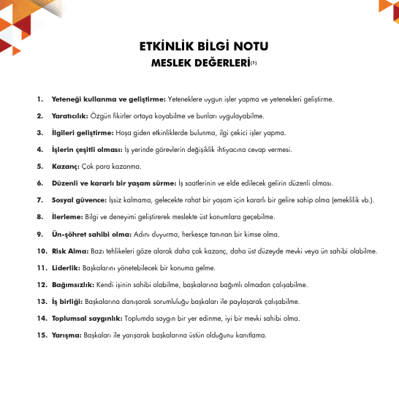

Slide 41
Özel gereksinimli öğrenciler için;
Çalışma Yaprağı-1 de yer alan yazıların puntosu büyütülerek, dokunsal özellikler eklenerek veya kontrast renkte bir zemin üzerine yapıştırılarak görme bakımından işlevsel hale getirilebilir.
Çalışma Yaprağı-2’nin yapılma sürecinde öğrencilere bireysel destek sunulabilir. Yapılması gerekenlerin sayısı sınırlandırılarak etkinlik basitleştirilebilir.
Etkinliğin tamamlanması için öğrencilere ek süre verilebilir.

